Slide 1
Centro escolar católico san Antonio
Integrantes: Fátima Sosa
Karina morales
krissia Gonzales
Margory Segura
Estefaní Montes
Roxana Galeano

Slide 2
CONTAMINACION DEL AGUA

Slide 3
¿COMO SE CONTAMINA EL AGUA?

Slide 4
El agua se puede contaminar antes de que llegue a la población para su consumo y es aquí donde intervienen diferentes factores

Slide 5
¿COMO?

Slide 6
-Agentes infecciosos. -Petróleo, especialmente el procedente de los vertidos accidentales. -Minerales inorgánicos y compuestos químicos.

Slide 7
TIPOS DE CONTAMINACIONDEL AGUA

Slide 8
CONTAMINACION AGRICOLA

Slide 9
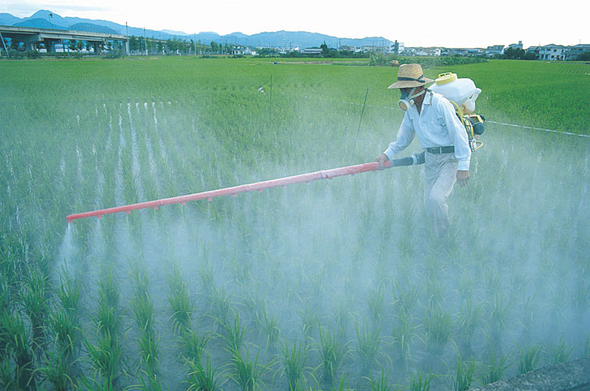

Slide 10
Contaminación agrícola: Es la que ocasiona la agricultura con el uso de abonos y pesticidas. También los residuos de la ganadería.

Slide 11
LA CONTAMINACION INDUSTRIAL
.

Slide 12
Contaminación industrial: Es aquella producida por la industria cuando lanza sus residuos a los ríos. Esta contaminación es muy elevada dada la gran cantidad de agua que necesita la industria en el proceso de producción.

Slide 13
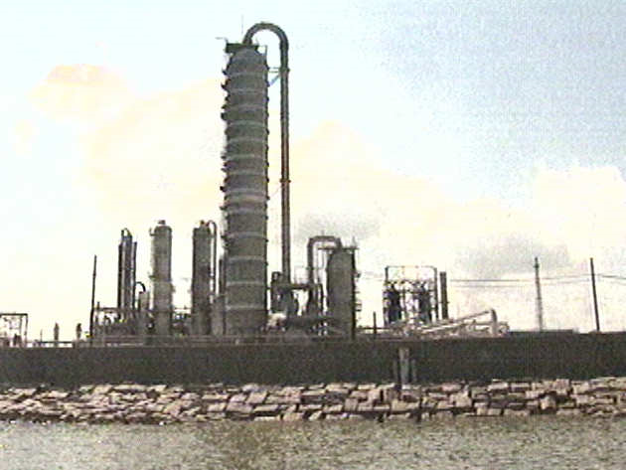
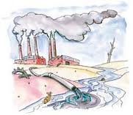
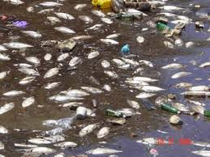

Slide 14
CONTAMINACION URBANA

Slide 15
Contaminación urbana: Es la producida en las casas por la producción de basuras, productos de la limpieza, etc. También debemos incluir la contaminación de los vehículos a motor (coches, motos, etc.)

Slide 16
LA ESCASES DE AGUA

Slide 17
FACTORES QUE DESTACAN EN LA ESCASEZ DE AGUA

Slide 18
-sobre todo los de orden climático o meteorológico -Mal uso de el agua.

Slide 19
PAISES QUE SUFREN SEQUIA

Slide 20
Principalmente el caso de muchas zonas como: Angola, Burundi, Eritrea, Etiopía, Kenia, Lesoto, Mauritania, Somalia, Sudán, Suazilandia, Tanzania, Uganda, Yibuti en África; Afganistán, Armenia, Azerbaiyán, Georgia, Irak, Jordania, Nepal, Siria, Tayikistán en Asia; Argentina, Chile,

Slide 21
Enfermedades causadas por la contaminación del agua en El Salvador:

Slide 22
Infecciones alimentarias: aquellas causadas directamente por los microorganismos, como por ejemplo las amibiasis o la salmonelosis.

Slide 23
Causas por las que se dan las enfermedades…

Slide 24
Por no lavarse las … Después de ir al baño. Antes de preparar la comida y de comer. Antes y después de limpiar a enfermos y/o niños
.

Slide 25
Por las enfermedades

